Slide 1
107學年度五專優先免試入學招生 試務宣導說明
106 年 12 月 29 日

Slide 2
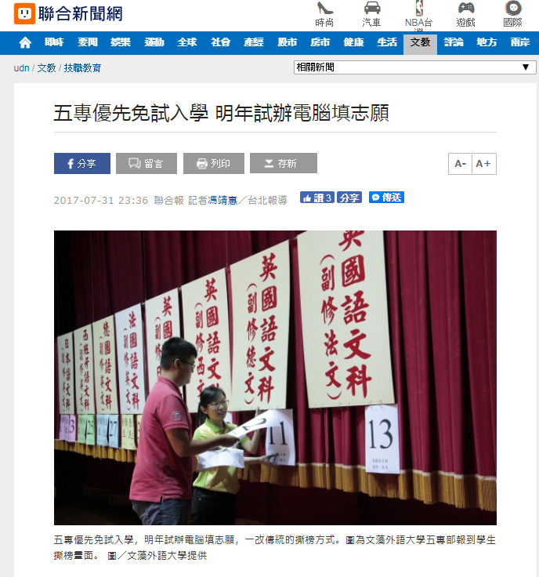
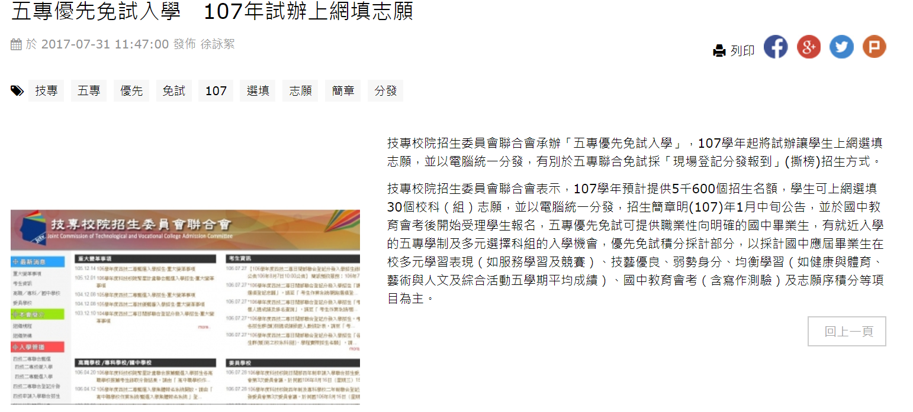
一、緣 起（2/2）
106.7.31教育部公告107年度辦理 「五專優先免試入學招生」
並由技專校院招生委員會聯合會承辦

Slide 3
二、招生學校
107學年度五專優先免試入學各招生學校（計46校，其中10校為國立校院，36校為私立校院）
代碼 | 學校 | 代碼 | 學校 | 代碼 | 學校 | 代碼 | 學校
104 | 國立臺北科技大學 | 211 | 正修科技大學 | 245 | 致理科技大學 | 603 | 仁德醫護管理專科學校
106 | 國立高雄應用科技大學 | 217 | 聖約翰科技大學 | 246 | 宏國德霖科技大學 | 604 | 樹人醫護管理專科學校
107 | 國立虎尾科技大學 | 225 | 中華醫事科技大學 | 247 | 東方設計大學 | 605 | 慈惠醫護管理專科學校
108 | 國立高雄海洋科技大學 | 228 | 南開科技大學 | 249 | 台北海洋科技大學 | 606 | 耕莘健康管理專科學校
109 | 國立澎湖科技大學 | 232 | 美和科技大學 | 411 | 南亞技術學院 | 607 | 敏惠醫護管理專科學校
112 | 國立高雄餐旅大學 | 238 | 大華科技大學 | 414 | 蘭陽技術學院 | 609 | 育英醫護管理專科學校
113 | 國立臺中科技大學 | 239 | 臺北城市科技大學 | 415 | 黎明技術學院 | 610 | 崇仁醫護管理專科學校
114 | 國立臺北商業大學 | 240 | 醒吾科技大學 | 417 | 經國管理暨健康學院 | 611 | 聖母醫護管理專科學校
202 | 南臺科技大學 | 241 | 文藻外語大學 | 419 | 大同技術學院 | 612 | 新生醫護管理專科學校
206 | 龍華科技大學 | 242 | 南榮科技大學 | 502 | 國立臺南護理專科學校 | 832 | 康寧大學（康寧醫護暨管理專科學校）
207 | 輔英科技大學 | 243 | 華夏科技大學 | 503 | 國立臺東專科學校
209 | 弘光科技大學 | 244 | 慈濟科技大學 | 602 | 馬偕醫護管理專科學校
合併為
高雄第一應用科大

Slide 4
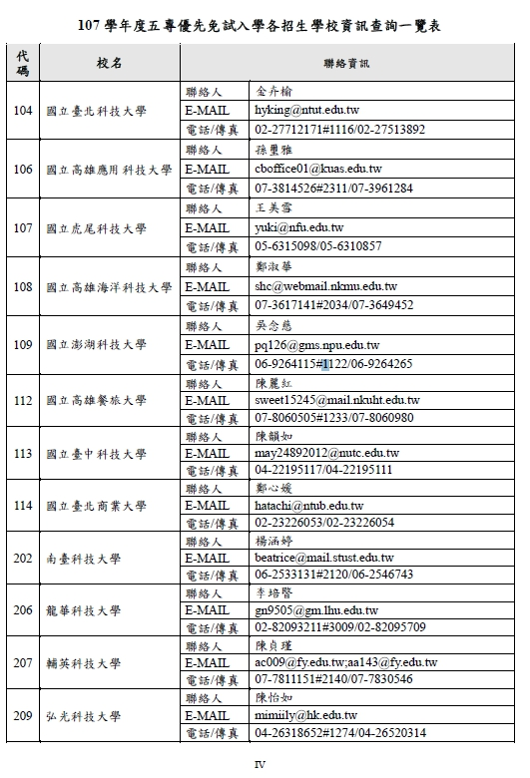

Slide 5
三、五專優先免入學招生試務辦理方式
（一）107學年度起五專優先免試入學招生方式
“107學年度五專優先免試入學招生”基本規範： 1. 招生名額為教育部核定五專招生總員額 30%為限 (約5,000~5,500名) 2. 限定為國中應屆畢業生始具有報名資 格
3. 報名方式僅限國中學校「集體報名」 4. 免試生報名時可選填至多 30個 科(組)志願 5. 採用全國一區依免試生分發順位與志願序由電腦統一分發 6. 共計46所學校參與招生，提供國中應屆畢業生選擇入學五專機會
（二）本招生規定業經教育部106年11月23日臺教技(一)字
第1060165728號函核定。

Slide 6
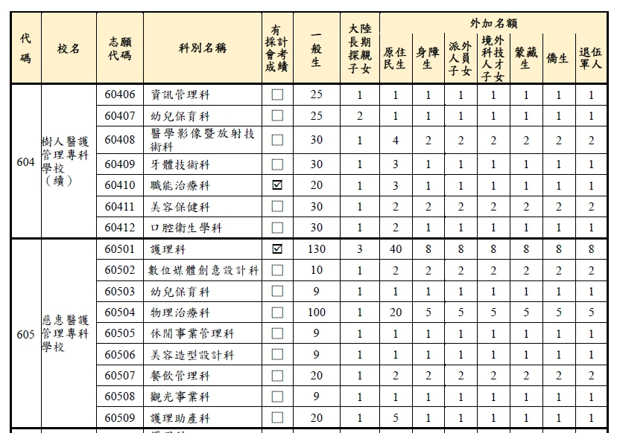

Slide 7
五、各項比序積分採計說明
積分採計項目 |  | 積分上限 |  | 積分採計項目說明
志願序 (1~30) |  | 26 |  | 每五志願為一群： 第1-第5志願：26分、第6-第10志願：25分、第11-第15志願：24分、第16-第20志願：23分、第21-第25志願：22分、第26-第30志願：21分
多元學 習表現 | 競 賽 | 7 | 15 | 簡章“國際、全國、區域及縣市"競賽項目：7-1分 採計日期：國中就學期間至107.5.14(含)前為限
 | 服務學習 | 15 |  | 1.擔任班級幹部、小老師或社團幹部任滿一學期得 2分，同一學期同時擔任班 級幹部、小老師或社團幹部，仍以 2分採計。 2.參加校內服務學習課程及活動，或於校外參加志工服務或社區服務 滿 1小時 得 0.25 分
技藝優良 |  | 3 |  | 採計技藝教育課程平均總成績：90分以上：3分、80分以上未滿90分：2.5分、70分以上未滿80分：1.5分、60分以上未滿70分：1.0分
弱勢身分 |  | 3 |  | 低收入戶：3分；中低收入戶、支領失業給付、特殊境遇家庭：1.5分 (符合一項即可)
均衡學習 |  | 21 |  | 三領域學習:健體、藝文、綜合：7分/領域 (五學期平均成績及格)
國中教育會考 |  | 32 |  | 國文、數學、英語、自然、社會： A⁺⁺、A⁺、 A 、 B⁺⁺、 B⁺、 B、 C 6.4分、6分、5分、4分 、3分、2分、1分
寫作測驗 |  | 1 |  | 寫作測驗分六級分：6級分、 5級分、 4級分、 3級分、 2級分、 1級分 1分 、 0.8分 、 0.6分 、 0.4分 、 0.2分 、 0.1分
總積分【上限】 |  | 101 |  | 會考科目違規每扣1點，則扣該科積分0.15分， 至該科積分零分為止。

Slide 8
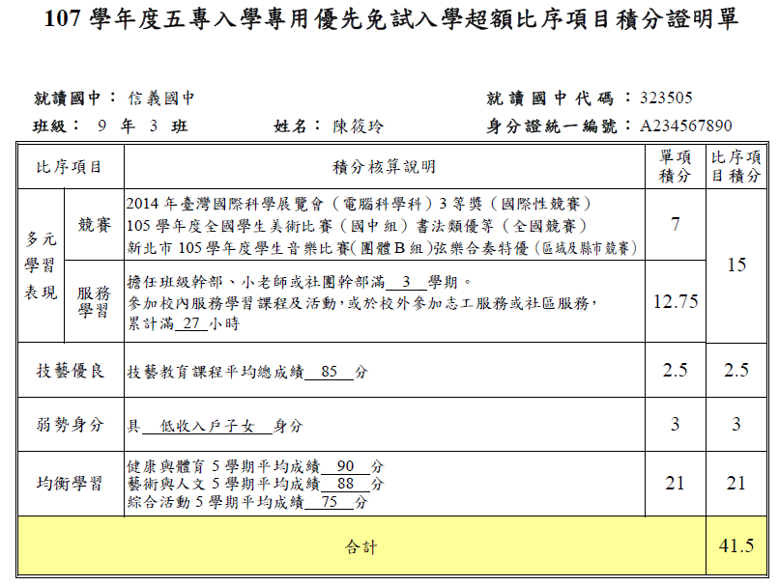
超額比序項目積分證明單
注意事項
競賽項目請檢附得獎證明（獎狀）影本
以利查核。
具弱勢身分者，須檢附有限期間之 身分證明文件，浮貼於報名表，以利 審查及辦理報名費減免。
務必蓋學校戳章
（招生簡章第16頁範例）

Slide 9
五、各項比序積分採計說明-志願序
免試生可依志向網路選填30個校科（組）志願， 每5志願為一組共6組，積分核分準則如下：
組 別 | 第1組 | 第2組 | 第3組 | 第4組 | 第5組 | 第6組
志願序 | 1～5 | 6～10 | 11～15 | 16～20 | 21～25 | 26～30
核 分 | 26 | 25 | 24 | 23 | 22 | 21

Slide 10
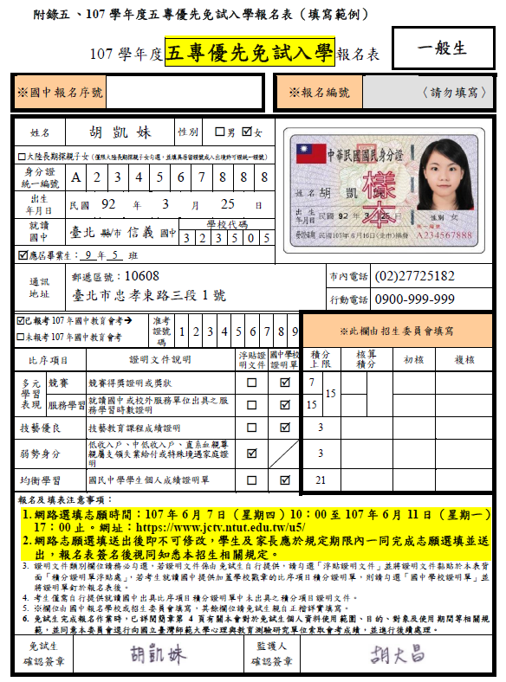
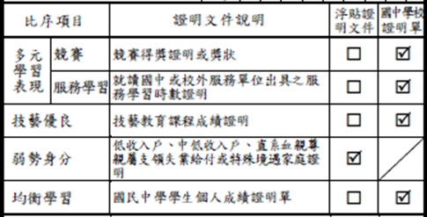
一般生報名表範例（白色）
○○○
本會填寫
勾選是否報考107國中教育會考並填寫國中會考准考證號碼
請將學生「107學年度五專入學專用優先免試入學超額比序項目積分證明單」中， 已審核確認後之項目勾選。
委員會填寫
請報名免試生及
監護人簽章
勾選黏貼在相關證明文件黏貼表中之證明文件。

Slide 11
報名資料6/11前交給導師
費用:一般生300元、中低收120元(貼上證明)、
低收0元(繳證)、失業家庭子女0元(貼上證明)
確認基本資料:「特種身分生」(身障生及原住民) 必須用黃色報名表，有錯誤請送至註冊組更正重印
身分證正面實貼或健保卡正面影本(若無可以戶口名簿代替浮貼後面)
有競賽的證明文件，請於「競賽」欄位勾選浮貼證明文件。
並將證明文件影本浮貼於背面「其他」處)可貼很多張
務必請學生及家長簽名(用黑、藍色筆簽全名)。
勾選背面附上之文件，填上共 n 件

Slide 12
五專優免校內報名日程
5/11放學前請導師統一收件
5/31(四) 12:30 至北側電腦教室(模擬選填)
6/5上午10:00~6/6中午12:00開放免試生查詢成績及級距（不含會考成績及志願序積分）
6/7上午10:00~6/11下午17:00開放免試生正式志願選填登記
6/8(四) 至12:30至北側電腦教室(正式選填)
6/13前自行列印就讀志願表學生及監護人簽章交回註冊組。
6/13五專優先免試入學放榜自行上網查詢，10點起公告https://www.jctv.ntut.edu.tw/u5/
6/15五專優先免試入學報到
(至招生學校，報到後則不得再報名其他管道)

Slide 13
五、各項比序積分採計說明-多元學習表現
多元學習表現（積分上限15分）
競 賽（積分上限7分）
核分標準：招生簡章表列之「國際、全國、區域及縣市」競賽項目
區域及縣（市）競賽以縣市政府主辦者為限，獲獎證明之落款人在縣市須為縣市
長，在直轄市須為市長或其所屬一級機關首長。
同學年度同項競賽擇優1次採計。
採計期間：免試生國中就學期間至107年5月14日（含）止
服務學習（積分上限15分）
核分標準：
擔任班級幹部、小老師或社團幹部任滿一學期得2分，同一學期同時擔任班級幹部 、小老師
或社團幹部，仍以2分採計。班級幹部除副班長、副社長，其餘副級幹部皆不採計。
參加校內服務學習課程及活動，或於校外參加志工服務或社區服務服務每滿1小時得0.25分。
採計期間：國中就學期間至107年5月14日（含）止

Slide 14
五、各項比序積分採計說明-技藝優良
積分上限為3分，採計「技藝教育」課程平均總成績。
單修一學期者以一學期成績計算，不須平均計算分數。
平均成績 | 100~90 | 89⁺~80 | 79⁺～70 | 69⁺～60
核 分 | 3 | 2.5 | 1.5 | 1.0
註： 89⁺~80係指80分以上未滿90分， 79⁺~70係指70分以上未滿80分， 69⁺~60係指60分以上未滿70分。

Slide 15
五、各項比序積分採計說明-弱勢身分
符合其一身分者得
3
分
或
1.5
分
低收入戶
（3分）
凡屬縣市政府所界定之低收入戶及中低收入戶者報名時繳交由縣市政府(包含鄉、鎮、市、區公所)開具之低收入戶或中低收入戶證明文件影印本（報名期間內有效之證明文件，非清寒證明）及戶口名簿影印本。
中低收入戶
（1.5分）
失業戶子女
（1.5分）
直系血親尊親屬支領失業給付之子女，須檢附公立就業服務機構核發之「就業保險失業(再)認定、失業給付申請書暨給付收據」或「認定收執聯」，(文件有效日期須於簡章報名期間）及戶口名簿影印本。
特殊境遇
家庭子女
（1.5分）

Slide 16
五、各項比序積分採計說明-均衝學習
均衡學習（上限21分）
核分標準：採計健康與體育、藝術與人文、綜合活動 三大學習領域五學期平均成績，每領域及格者得7分。
採計期間：七年級上、下學期、八年級上、下學期及 九年級上學期等5學期成績。

Slide 17
五、各項比序積分採計說明-國中教育會考（1/2）
國中教育會考（上限32分）
分項目為「國文」、「數學」 、 「英語」 、「自然」及「社會」
國中教育會考成績採計以107年度取得之成績為準。
會考 成績 | 精 熟 |  |  | 基 礎 |  |  | 待加強
 | A⁺⁺ | A⁺ | A | B⁺⁺ | B⁺ | B | C
核分 | 6.4 | 6 | 5 | 4 | 3 | 2 | 1

Slide 18
五、各項比序積分採計說明-國中教育會考（2/2）
護理科及國立招生學校之各科組，總積分計算項目須採計國中教育會考成績。
非護理科之私立招生學校各科組，總積分計算項目由各校自行決定是否採計國中教育會考成績。

Slide 19
五、各項比序積分採計說明-寫作測驗
寫作測驗（上限1分）
寫作成績 | 6級分 | 5級分 | 4級分 | 3級分 | 2級分 | 1級分
核 分 | 1 | 0.8 | 0.6 | 0.4 | 0.2 | 0.1

Slide 20
七、增額錄取方式
依照免試生分發順位之順序，再按免試生選填登記之志願序進行統一分發。
當分發順位相同時且招生名額不足分配時，以下列方式增額錄取：
增額人數以不超過該校科(組)招生名額之5%為原則；惟如增額人數逾該校科(組)之招生名額5%，增額部分依免試生選填之志願序，於招生名額5%以內依序錄取。
如經上述適當之處理後仍有超額情形，以增加名額錄取。
增額錄取之名額，報請教育部核准。

Slide 21
八、分發比序原則（1/3）
表1：信義國民中學
陳同學優先
免試入學報名
之積分證明單

Slide 22
八、分發比序原則（2/3）
免試生超額比序總積分計算範例
表2： 陳同學國中教育會考成績與採計積分表
表3：陳同學以第2志願選填登記○○科技大學○○科（組）之超額比序項目積分採計表
註1：志願序積分以級別方式計算，並於免試生完成選填登記志願後，納入超額比序總積分之主項目採計。
註2：陳同學未持有原住民文化及語言能力證明，加分比率以10%計算。

Slide 23
八、分發比序原則（3/3）
免試生超額比序總積分計算範例
表4：陳同學選填登記○○科技大學○○科（組）之一般生同分比序項目積分順序採計表
表5：陳同學選填登記○○科技大學○○科（組）特種身分生之同分比序項目積分順序採計表

Slide 24
九、107學年度辦理期程
招生校科(組)數 | 共計46校、218科(組)
招 生 名 額 | 計5,318名（一般生）
1.簡章公告 | 107年1月15日
2.集體報名 | 107年5月21日～5月25日 15：00前
3.志願選填 | 107年6月7日~6月11日 17:00止
4.錄取公告 | 107年6月13日 10：00起
5.錄取報到 | 107年6月15日 17：00止
6.放棄錄取 | 107年6月15日 17：00止

Slide 25
簡報完畢
敬請指教

